Slide 1

C# 답게 쓰자
LINQ (Language-INtegrated Query)
김 기 원
Notes:
1

Slide 2
Agenda
History of C#
Delegate
Action<T>
Func<T>
Anonymous methods
Implicitly typed local variables
Anonymous types
Lambda expressions
Extension methods
Query expressions
LINQ​
Extension methods Tips

Slide 3
1. History of C# (1/2)
Version | .NET Framework | Visual Studio | Important Features
C# 1.0 | .NET Framework 1.0/1.1 | Visual Studio .NET 2002 | Class / Structure / Interface Event Property Delegate Attribute
C# 2.0 | .NET Framework 2.0 | Visual Studio 2005 | Generics Partial types Anonymous methods Nullable types Iterators Covariance and contravariance
C# 3.0 | .NET Framework 3.0\3.5 | Visual Studio 2008 | Auto-implemented properties Anonymous types Query expressions Lambda expression Expression trees Extension methods Object and collection initializer
C# 4.0 | .NET Framework 4.0 | Visual Studio 2010 | Dynamic binding (dynamic) Named/optional arguments Generic covariant and contravariant Embedded interop types

Slide 4
1. History of C# (2/2)
Version | .NET Framework | Visual Studio | Important Features
C# 5.0 | .NET Framework 4.5 | Visual Studio 2012 /2013 | Asynchronous members (async/await) Caller info attributes
C# 6.0 | .NET Framework 4.6 | Visual Studio 2013 /2015 | Static imports Exception filters Property initializers Expression bodied members Null propagator String interpolation nameof operator Dictionary initializer
C# 7.0 7.1 7.2 7.3 | .NET Core | Visual Studio 2017 | Out variables(out int variable) Named tuple Pattern matching Local function(anonymous method) Expanded expressions bodies members Ref locals and returns

Slide 5
2. Delegate
= Method signature
≒ interface
Invoke, BeginInvoke 를 사용하여 호출할 수 있음
Method의 parameter로 전달할 수 있음
Class의 필드(field)나 속성(property)에 사용될 수 있음
Delegate를 할당(=), 추가(+=), 제거(-=) 할 수 있음
Event (=MulticastDelegate)

Slide 6
02_Delegate

Slide 7
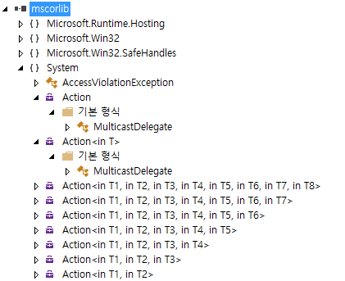
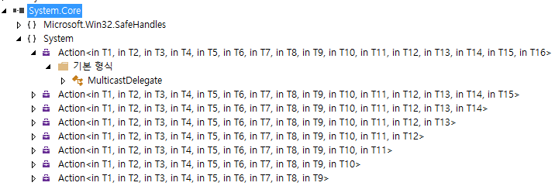
3. Action<in T>
매개변수가 1~16개이고 값을 반환하지 않는 메서드를 캡슐화 함
Mscorelib.dll
System.Core

Slide 8
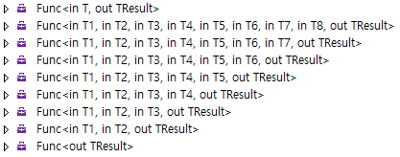
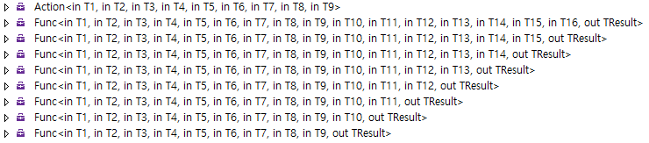
4. Func<in T, out TResult>
매개변수가 0~16개이고 지정된 형식의 값을 반환하는 메서드를 캡슐화 함.
Mscorelib.dll
System.Core

Slide 9
03_Action_T

Slide 10
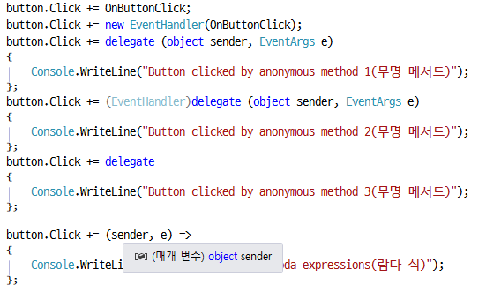
5. Anonymous methods (무명 메서드)
C# 2.0 이전 버전의 delegate 사용은 명명된 메서드(named method) 만을 사용
C# 2.0 에서는 무명 메서드(anonymous method)
C# 3.0 이상에서는 람다 식(Lambda Expressions)

Slide 11
05_AnonymousMethod

Slide 12


6. Implicitly typed local variables (암시적 형식 지역 변수)
var (=variable) keyword
컴파일러가 적절한 형식을 결정
dynamic keyword 처럼 형식이 동적이지 않음
개발 편의를 위해 사용되는 keyword (사용하지 않을 경우 실제 클래스를 구현해야 함)
지역 변수로만 사용(형식을 알 수 있게 초기화 되어야 함)
클래스 범위의 필드에서는 사용할 수 없음
남용할 경우 코드 가독성 저하
Visual Studio의 Intellisense로 형식 유추 가능
[ ILSpy로 확인 ]

Slide 13
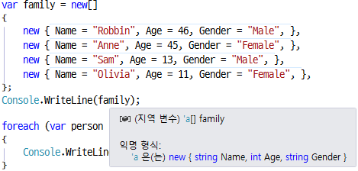
7. Anonymous types (무명 형식) (1/2)
명시적 형식을 정의할 필요가 없음
읽기 전용 속성 집합의 단일 개체로 캡슐화 할 수 있음
형식 이름은 컴파일러에 의해 생성되며 소스 수준에서는 사용할 수 없음
new 연산자를 개체 이니셜라이저(object initializer): new { }; 와 함께 사용하여 생성
object 이외의 개체로는 캐스팅 (casting) 할 수 없음
필드(field), 속성(property) 이벤트(event), 메서드 반환 형식(method return type)은 선언할 수 없음
Visual Studio의 IIntellisense로 형식 유추 가능

Slide 14
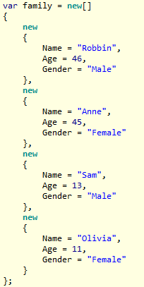
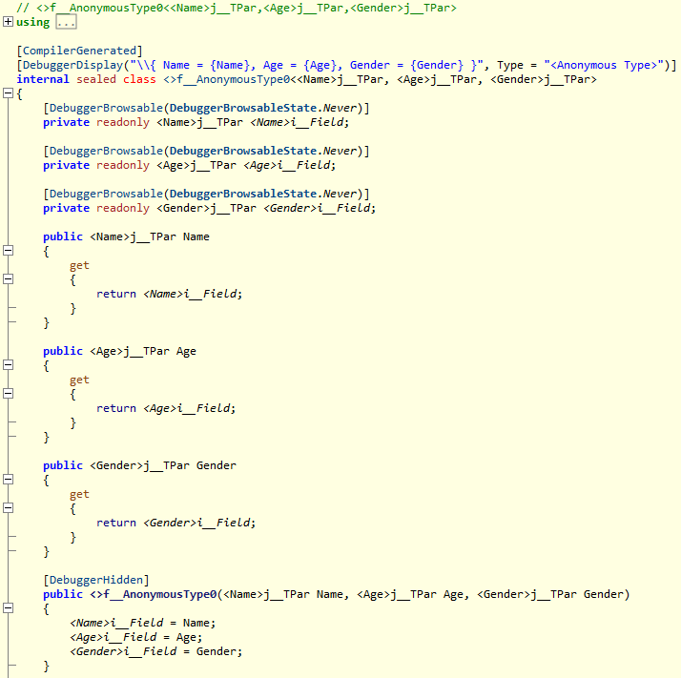
7. Anonymous types (무명 형식) (2/2)
컴파일러가 내부적으로 형식을 생성함
[ ILSpy로 확인 ]

Slide 15
06_ImplicitlyTypedLocalVariables

Slide 16
8. Lambda expressions (람다 식) (1/3)
Λ: 그리스 문자 중 11번째, 숫자 30을 의미
람다 식
람다식은 대리자(delegate) 로 나타내거나 delegate로 컴파일 되는 식 트리(Expressions Tree)로 나타낼 수 있음​
장점
코드의 간결성 => 가독성 증가 및 유지 보수 비용 감소
재활용 가능성 증가
지연 로딩(Lazy loading)으로 효율 증가
단점
디버깅이 어려울 수 있음(Visual Studio는 타입 추론을 통하여 단점 완화)
남발할 경우 가독성 감소
“람다식, 또는 람다 함수는 프로그래밍 언어에서 사용되는 개념으로 익명 함수(Anonymous functions)를 지칭하는 용어이다. 프로그래밍 언어학적으로 파고들면 이것만 한 달 이상 배우는 경우도 많으며, 실제로 여러 대학들에서 사용하는 프로그래밍 언어 교재에서도 꽤나 많은 분량을 차지하는 개념이다. 실무적으로는 코드의 간결함, 지연 연산을 통한 퍼포먼스 향상, 그리고 기존 이터레이션 관련 코드를 구현하는 데 있어 불필요한 부분들을 제거할 수 있다는 점에서 비교적 중요하게 다루어지고 있다. 람다식은 주로 고차 함수에 인자(argument)로 전달되거나 고차 함수가 돌려주는 결과값으로 쓰인다”
참고: https://namu.wiki/w/람다식

Slide 17
8. Lambda expressions (람다 식) (2/3)
람다 선언 연산자 (=>)를 사용하여 매개변수 목록(좌)과 실행 코드(우)를 구분
(input parameters) => expression
매개 변수 0개
() => 식 | { 실행 블록 }
() => Console.WriteLine(“Run”);
매개 변수 1개 (괄호 생략 가능)
매개 변수 명 => 식 | { 실행 블록 }
x => x * x
매개 변수 2개 이상
(매개 변수 1, 매개 변수 2, …) => 식 | { 실행 블록 }
(x, y) => x * y / 2
변수 범위
식 외부 변수는 참조 가능, 내부 변수는 외부에서 참조 불가능

Slide 18
8. Lambda expressions (람다 식) (3/3)
주의사항
캡처된 변수는 해당 변수를 참조하는 대리자가 가비지 수집 대상이 될 때까지 가비지 수집되지 않음
람다 식에 사용된 변수는 외부 메서드에 표시되지 않음
람다 식은 바깥쪽 메서드에서 in, ref 또는 out 매개 변수를 직접 캡처할 수 없음
람다 식의 return 문에 의해서는 바깥쪽 메서드가 반환되지 않음
점프문의 대상이 블록 외부에 있는 경우 람다 식에 람다 함수 내에 있는 goto 문, break 문 또는 continue 문을 포함할 수 없고, 대상이 블록 내에 있는 경우 람다 함수 블록 외부에 점프문을 사용하면 오류가 발생

Slide 19
08_LambdaExpressions

Slide 20
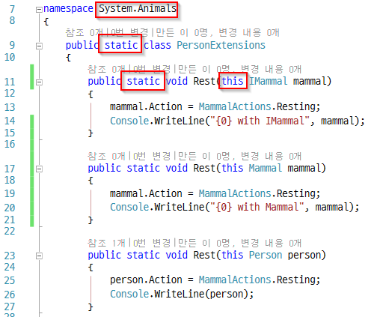
9. Extension methods (확장 메서드)
클래스를 상속하지 않고 기존의 형식에 메서드를 추가할 수 있음
정적 메서드 형태이지만 인스턴스의 메서드인 것처럼 호출됨
호출하려는 형식의 인스턴스가 존재 해야 함
확장 메서드가 존재하는 클래스의 네임스페이스(namespace)를 사용(using 문에 포함) 해야 함
Base 클래스가 있을 경우 클래스 상속을 이용할 수 있음

Slide 21
09_ExtensionMethods

Slide 22
10. Query expressions (쿼리 식) (1/2)
SQL(Structured Query Language)과 유사한 구문으로 표현되는 쿼리
IEnumerable<T> 또는 IQueryable<T> 구현한 컬렉션을 대상으로 함
IQueryable<T> 을 구현한 컬렉션의 경우 구체화 하기 전에는 쿼리의 식 만을 저장하고 있어, 여러 쿼리 식을 한번에 실행 할 수 있음
구체화 방법: ToList(), ToArray(), ToDictionary() …
System.Linq.Ienumerable<T>의 확장 메서드로 100% 구현 가능
SQL 문
SELECT * FROM family AS p WHERE p.Age > 15 ORDER BY p.Name
쿼리 식
var persons = from p in family where p.Age > 15 orderby p.Name

Slide 23
10. Query expressions (쿼리 식) (2/2)
시작: from 절
Data Sourc의 대표 변수 선언
종료: select, group 절
Data 객체에서 구하고자 하는 값 지정
group 절의 경우에는 into절을 사용하여 쿼리 임시 저장
필터: where, join 절
하나의 소스(where) 또는 두개 이상의 소스에서 원하는 내용 필터링
정렬: orderby <key>, orderby <key> descending
Key에 의한 내림차순, 오름 차순 정렬
하위 쿼리: 그룹화, 필터 등에서 하위 쿼리를 사용할 수 있음

Slide 24
10_QueryExpressions

Slide 25
11. LINQ (Language INtegrated Query: 링큐)
단일 쿼리 식으로 다양한 Data Source에서 데이터 추출 구문을 생성하는 것
Entity Framework
LINQ to Entities
ADO.Net
쿼리 식
(확장 메서드)
LINQ to DataSet
Object
LINQ to Object
XML
LINQ to XML

Slide 26
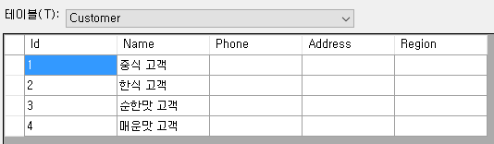
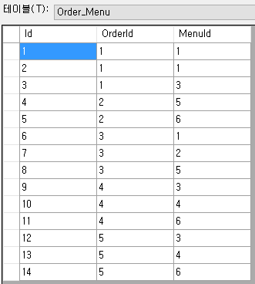
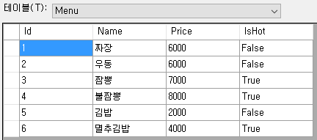
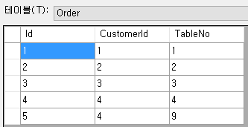
11. LINQ Sample Data

Slide 27
11_Linq

Slide 28
12. Extension methods Tips
Enum Extensions
Generic Extensions
String Extensions
Type Extensions
KeyEqualityComparer<T> 클래스 활용

Slide 29
12_ExtensionTips

Slide 30
참고
C#의 역사 https://docs.Microsoft.com/ko-kr/dotnet/csharp/whats-new/csharp-version-history
C# 버전 http://www.csharpstudy.com/csharp/CSharp-version.aspx
C# and .Net Version History https://www.guru99.com/c-sharp-dot-net-version-history.html
LINQ Tutorial https://tutorialspoint.com/linq
LINQ: .Net 통합 언어 쿼리 https://msdn.microsoft.com/ko-kr/library/bb308959.aspx
쿼리 식 기본 사항 https://docs.microsoft.com/ko-kr/dotnet/csharp/linq/query-expression-basics
식 트리 https://docs.microsoft.com/ko-kr/dotnet/csharp/expression-trees
LINQ Pad https://www.linqpad.net/
ILSpy https://github.com/icsharpcode/ILSpy

